Slide 1
Tuần 20
Tập viết: Sau bài 102, 103
TIẾNG VIỆT 1
Tập 2

Slide 2

KHỞI ĐỘNG:
Trò chơi
“ Dora và các con vật ”

Slide 3

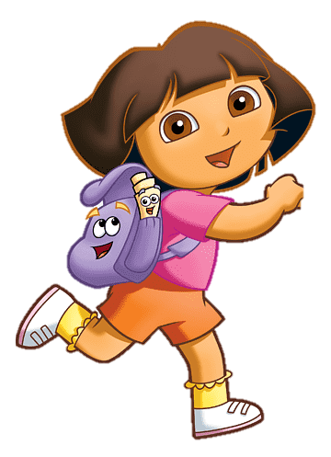
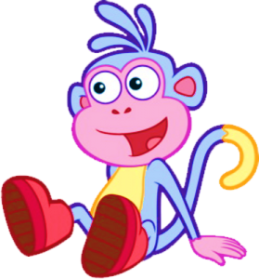
DORA VÀ
CÁC CON VẬT

Slide 4
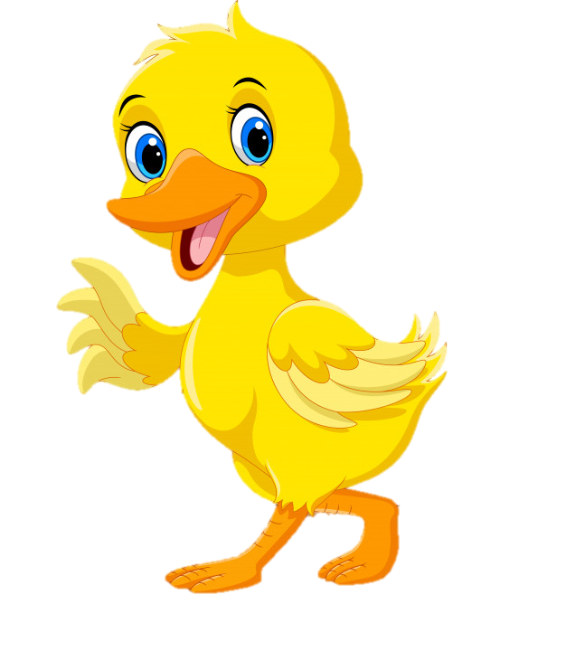
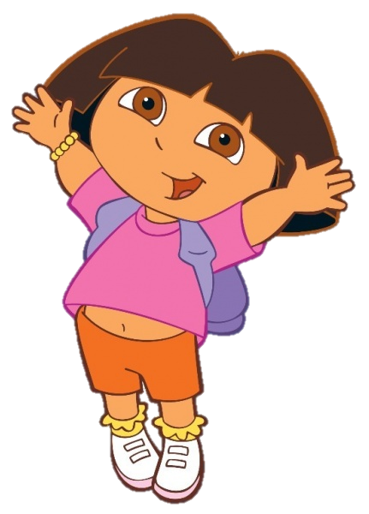
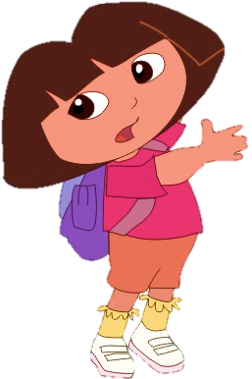
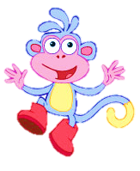
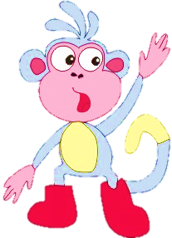


Trong hang động có con gì?
Tiếp
Chính xác!
Đó là con…
Gà trống
Gà mái
Con vịt

Slide 5
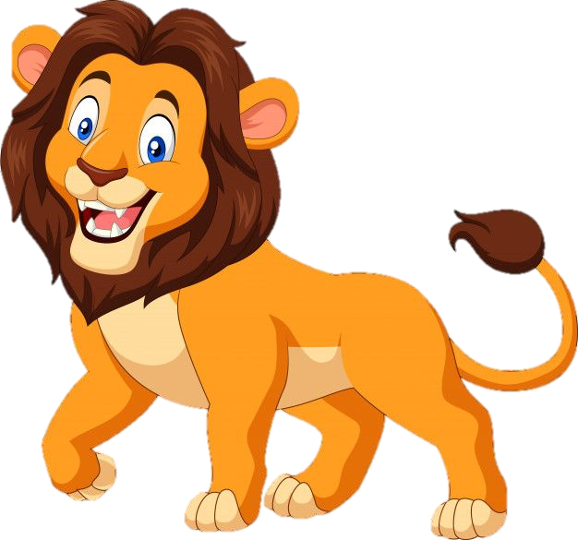
Trong hang động có con gì?
Tiếp
Đúng rồi!
Đó là con…
Sư tử
Con khỉ
Con voi

Slide 6
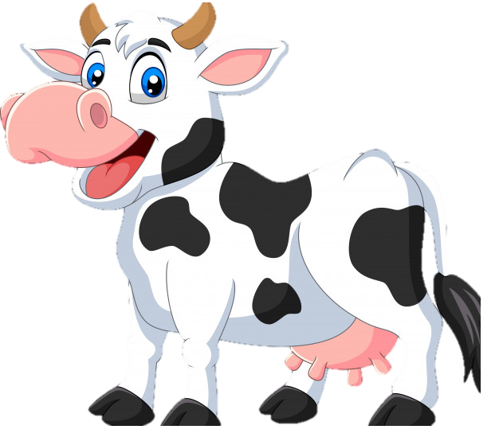
Trong hang động có con gì?
Tiếp
Xuất sắc!
Đó là con…
Con khỉ
Con bò
Con cừu

Slide 7
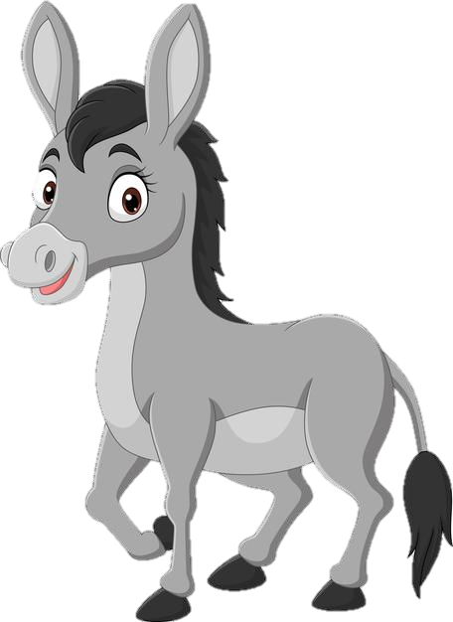
Trong hang động có con gì?
Tiếp
Giỏi quá!
Đó là con…
Con ngựa
Con lừa
Con khỉ

Slide 8
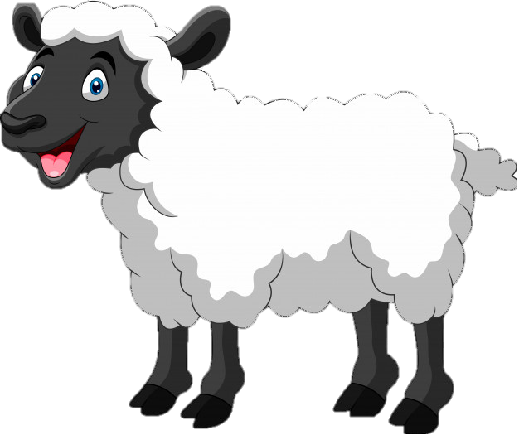
Trong hang động có con gì?
Tiếp
Tuyệt vời!
Đó là con…
Con cừu
Con bò
Con gà

Slide 9

Trong hang động có con gì?
Tiếp
Đúng rồi!
Đó là con…
Con rắn
Con giun
Con lươn

Slide 10
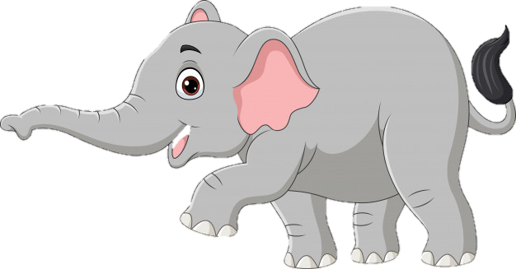
Trong hang động có con gì?
Tiếp
Tuyệt vời!
Đó là con…
Con voi
Con hổ
Con gấu

Slide 11

Trong hang động có con gì?
Tiếp
Siêu quá!
Đó là con…
Con hổ
Con heo
Con vịt

Slide 12
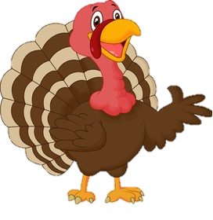
Trong hang động có con gì?
Tiếp
Chính xác!
Đó là con…
Gà trống
Gà mái
Gà tây

Slide 13
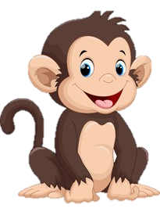
Trong hang động có con gì?
Thoát
Xuất sắc!
Đó là con…
Con khỉ
Con lừa
Con hổ

Slide 14
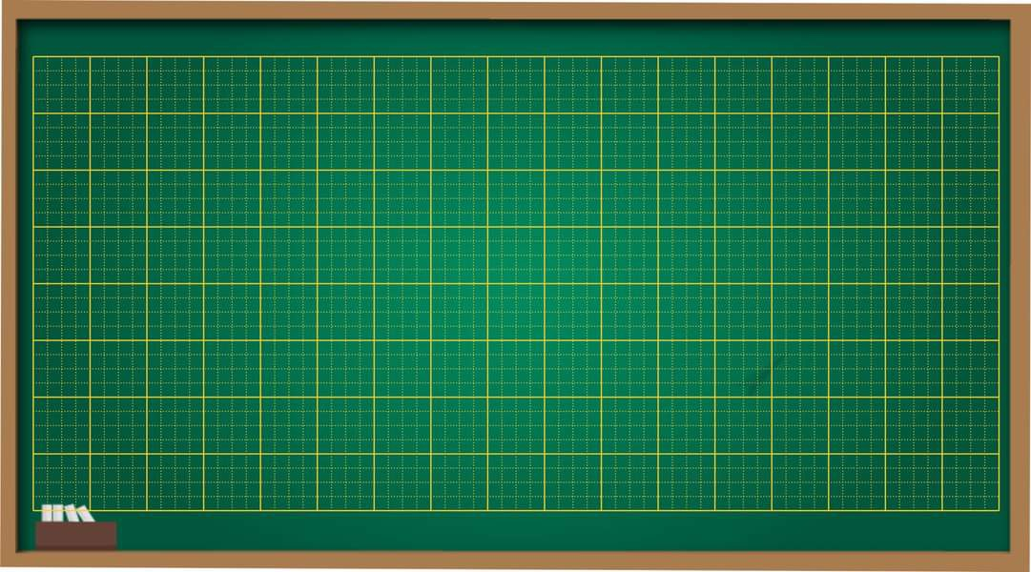
Thứ ngày tháng năm 2022
Tập viết
Tiết 41 (Bài 102 + 103)
ui, ưi, uô i, ươ i, ngọn núi, gửi thư, dòng suố i, quả bưở i

Slide 15

KHÁM PHÁ

Slide 16

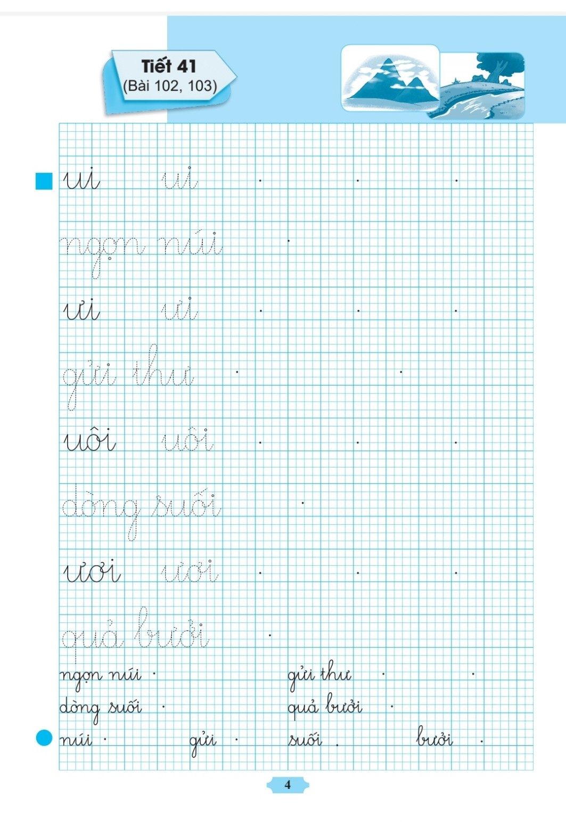

Slide 17
ĐỌC

Slide 18
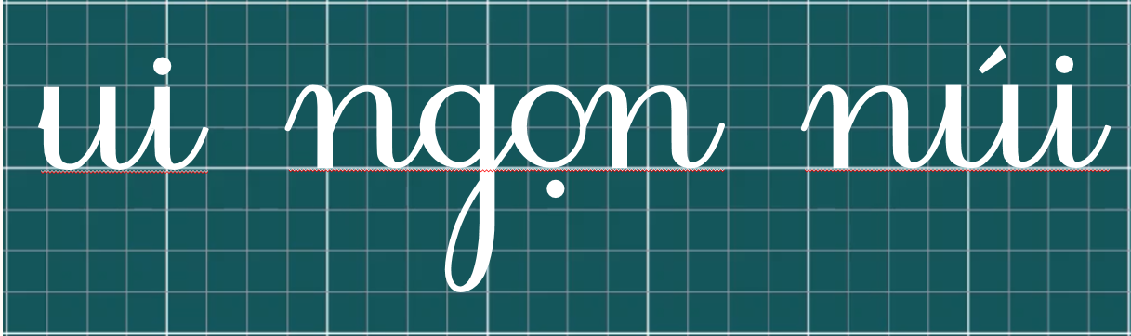

Slide 19
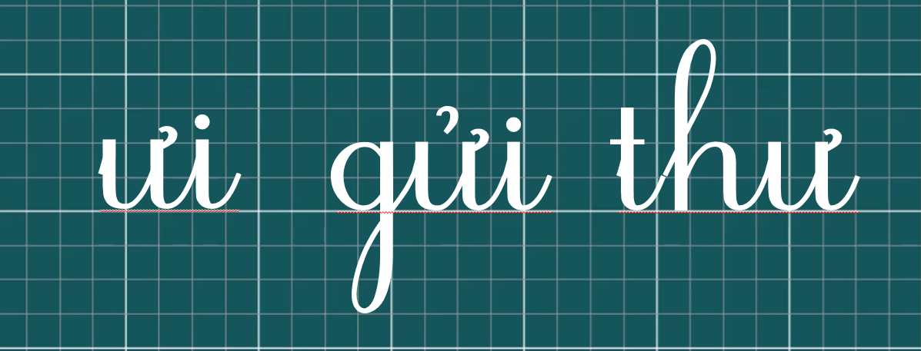

Slide 20
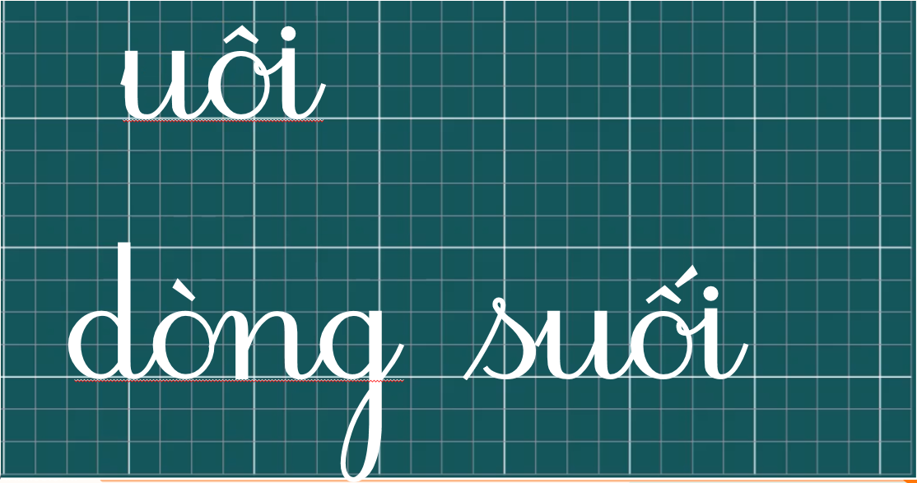

Slide 21
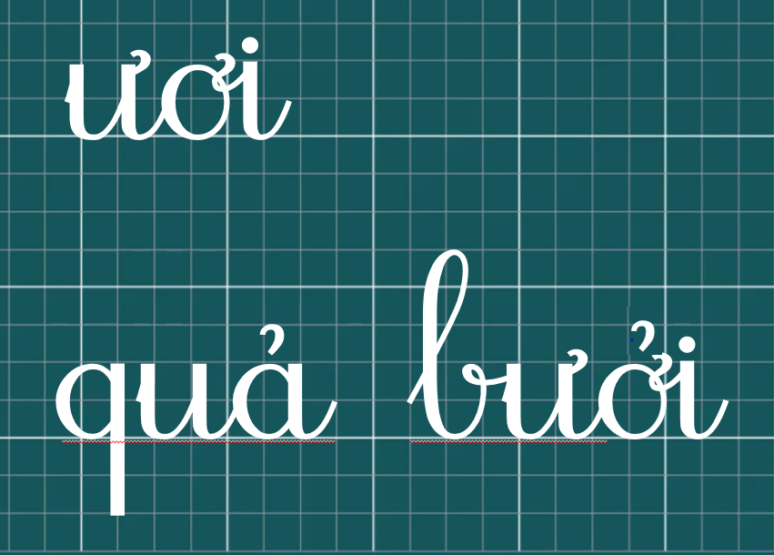

Slide 22
QUAN SÁT MẪU
Em hãy nêu cách viết và độ cao các con chữ ?
Độ cao 5 li là các con chữ: g.
Độ cao 2 li là các con chữ: u, i, n, o.

Slide 23
QUAN SÁT MẪU
Em hãy nêu cách viết và độ cao các con chữ ?
Độ cao 2 li là các con chữ: ư, i.
Độ cao 3 li là các con chữ: t, độ cao 5 li là con chữ h, g

Slide 24
QUAN SÁT MẪU
Em hãy nêu cách viết và độ cao các con chữ ?
Độ cao 2 li là các con chữ: u, ô, n, i
Độ cao 5 li là các con chữ: g
Độ cao 4 li là các con chữ: d

Slide 25
QUAN SÁT MẪU
Em hãy nêu cách viết và độ cao các con chữ ?
Độ cao 2 li là các con chữ: ư, ơ, i, u, a
Độ cao 5 li là các con chữ: b
Độ cao 4 li là các con chữ: q

Slide 26
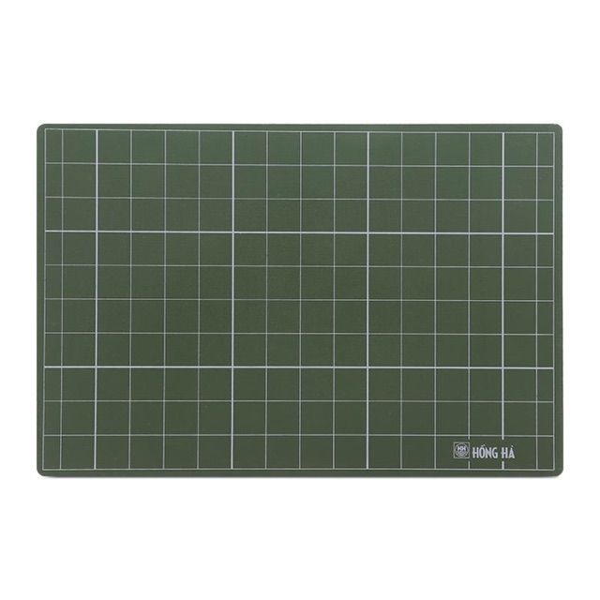
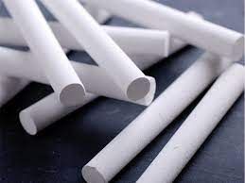
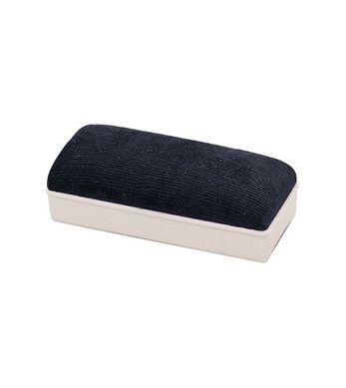
VIẾT BẢNG CON

Slide 27

ui
ngọn núi

Slide 28
ưi
gửi thư

Slide 29
uċ
s
dòng ĎĒ

Slide 30

ưΠ
quả bưΠ

Slide 31
NGHỈ GIẢI LAO

Slide 32


Slide 33
LUYỆN VIẾT VỞ

Slide 34


Slide 36

DẶN DÒ

Slide 37


